Slide 1
第5章
定积分
第5章
本章内容：
第一节、定积分的概念与性质
第二节、微积分基本公式
第三节、定积分的换元法和分部积分法
第四节、反常积分
*第五节、反常积分的审敛法

Slide 2
第四节
第五章
反常积分
积分限有限
常义积分
被积函数有界
推广
反常积分
(广义积分)
一、无穷限的反常积分
二、无界函数的反常积分

Slide 3
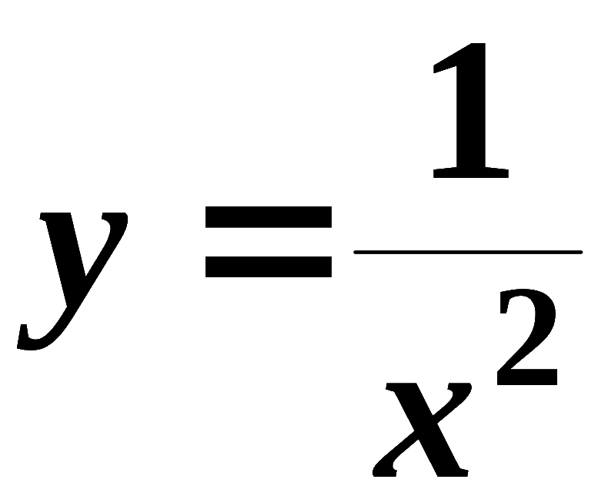
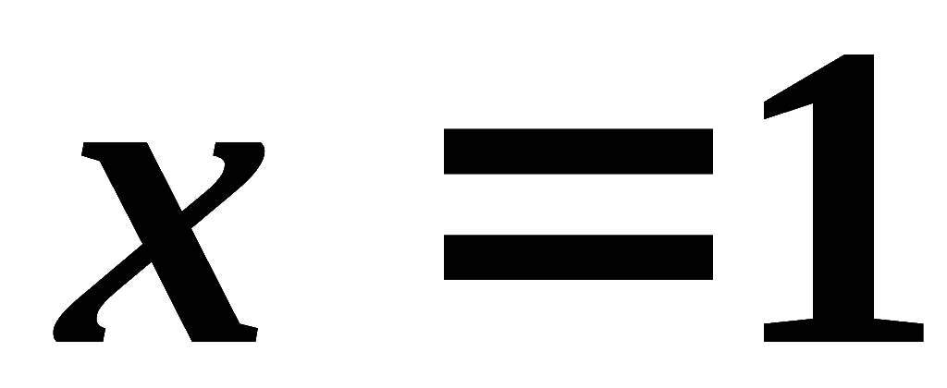

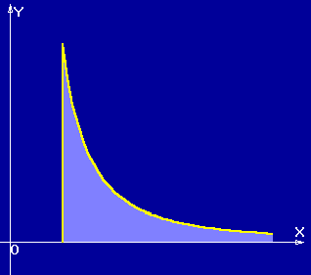
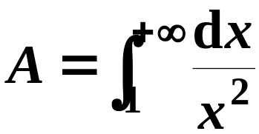
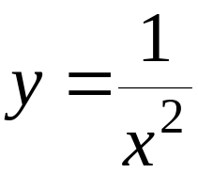
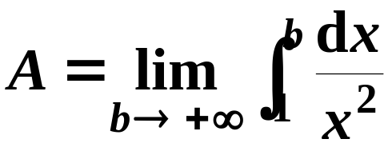
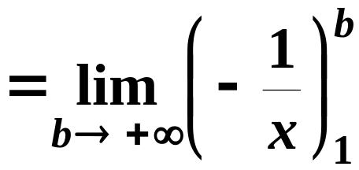



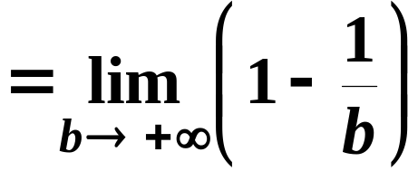

一、无穷限的反常积分
引例.曲线
和直线
及 轴所围成的开口曲
边梯形的面积
可记作
其含义可理解为

Slide 4


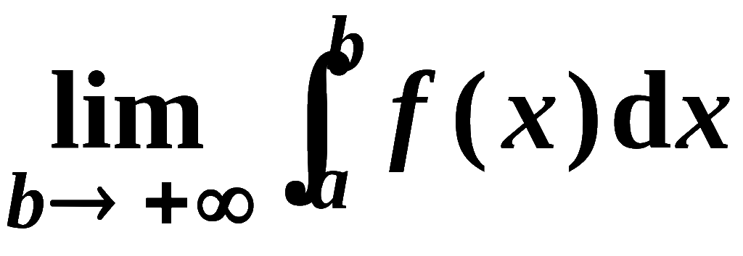

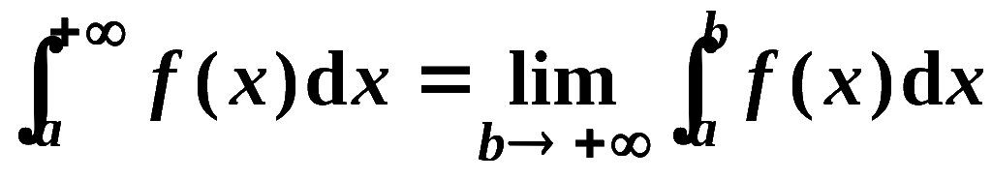
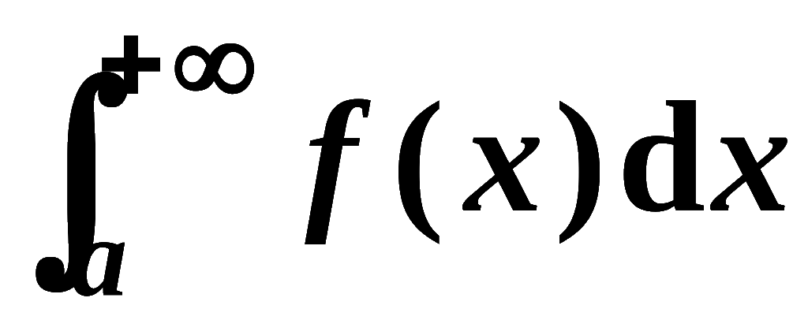

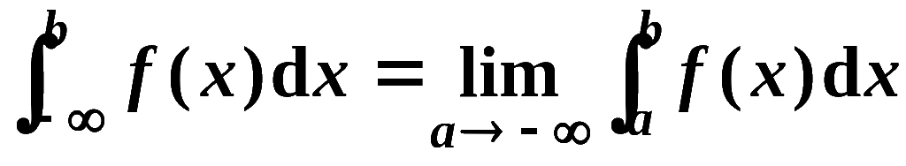
定义1.设
若
存在 ,
则称此极限为 的无穷限反常积分,
记作
这时称反常积分
收敛；
如果上述极限不存在,
就称反常积分
发散 .
类似地,若
则定义

Slide 5

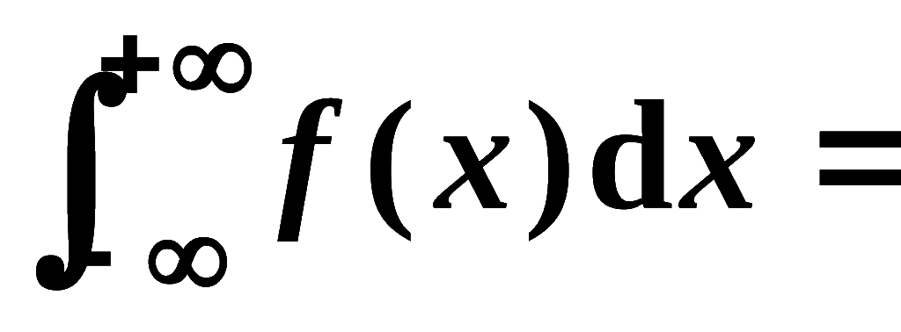
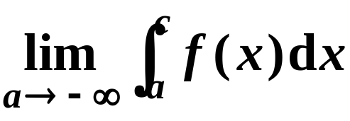
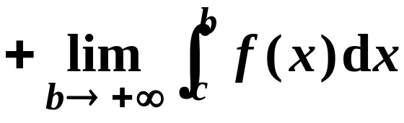
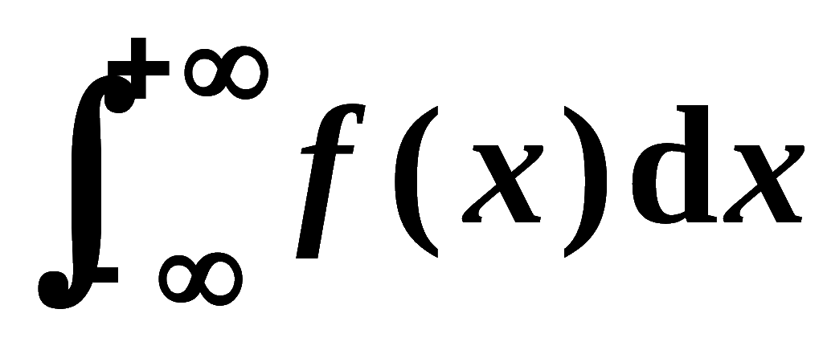

则定义
(c为任意取定的常数 )
只要有一个极限不存在,就称
发散 .
无穷限的反常积分也称为第一类反常积分.
说明:上述定义中若出现
并非不定型 ,
它表明该反常积分发散 .

Slide 6
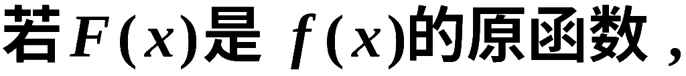
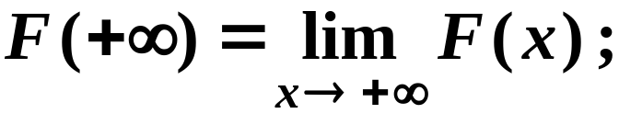
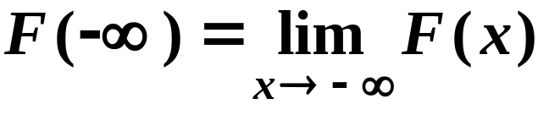
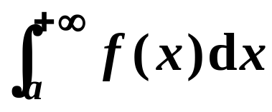
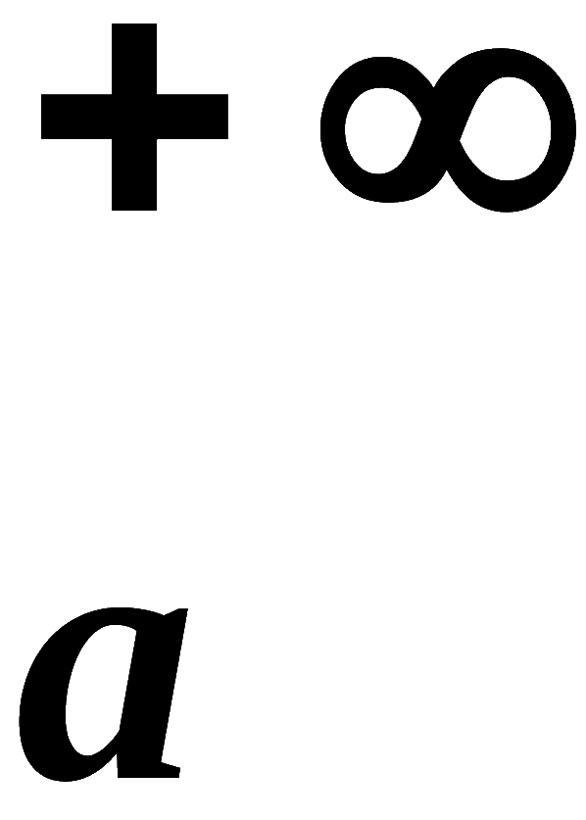


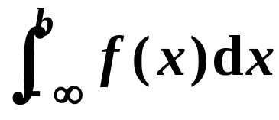
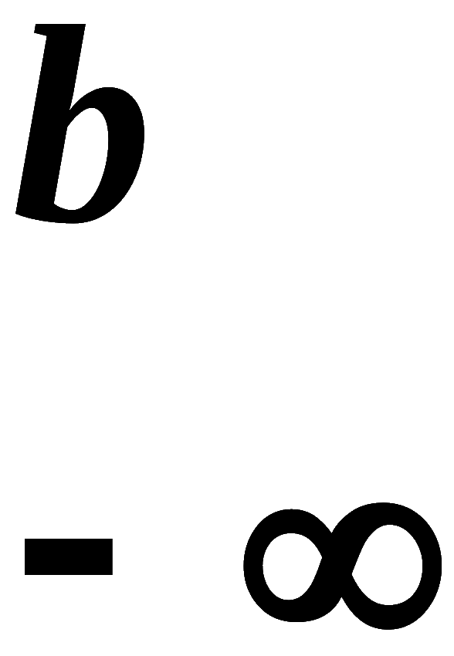

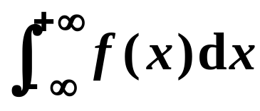
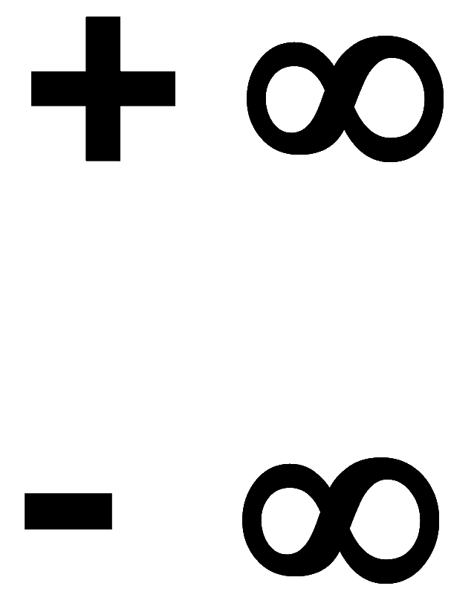

引入记号
则有类似牛–莱公式的计算表达式 :

Slide 7
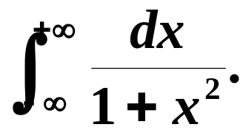
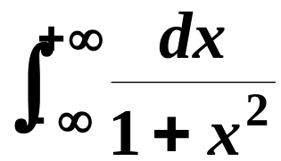
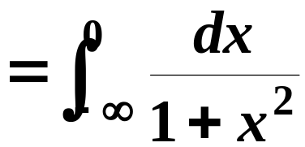
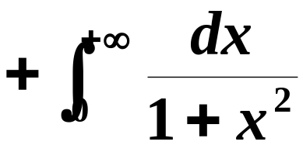
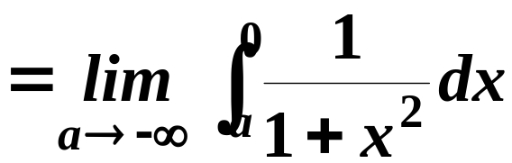
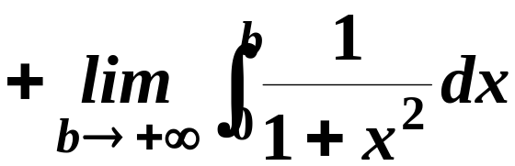
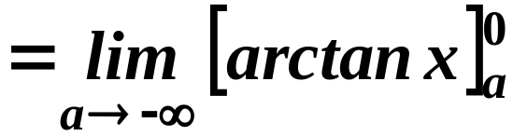
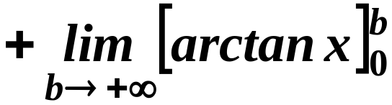
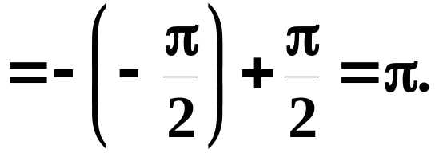
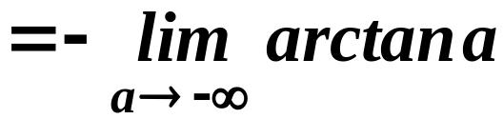
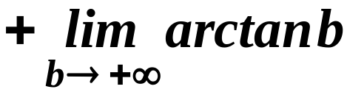
例1 计算广义积分
解

Slide 8
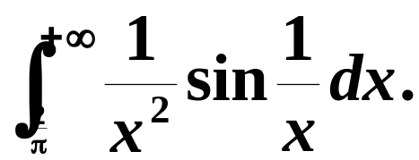
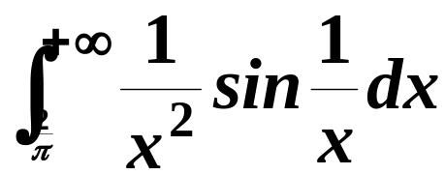
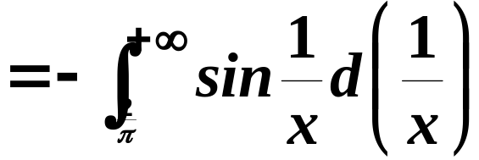
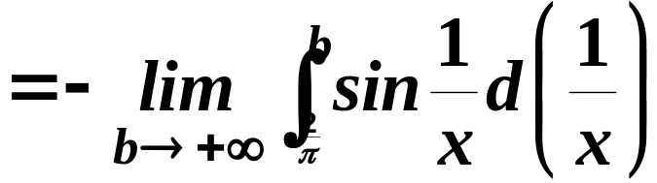
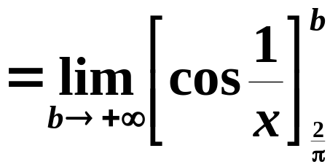
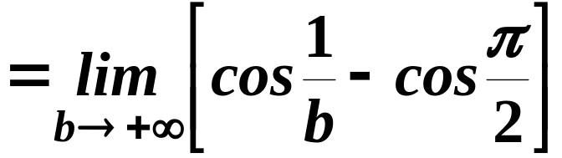

例2 计算广义积分
解

Slide 9
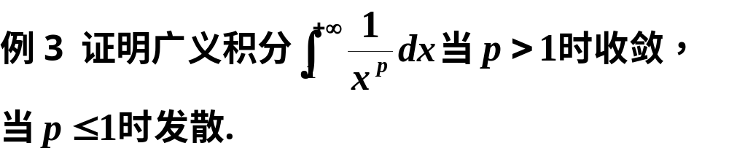
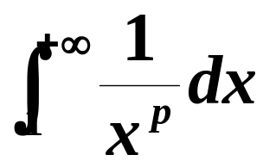
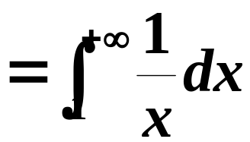

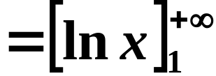

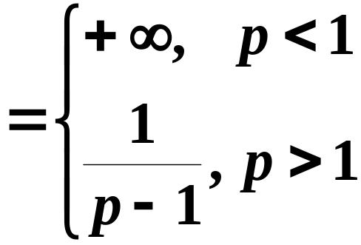
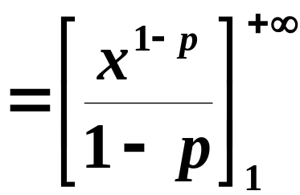

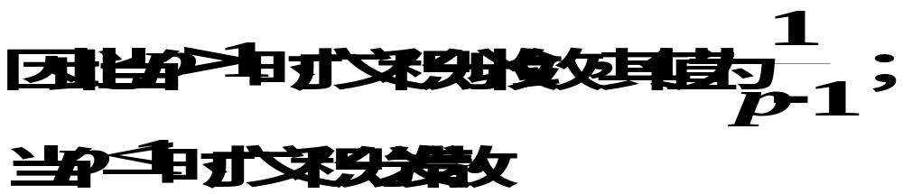
证

Slide 10
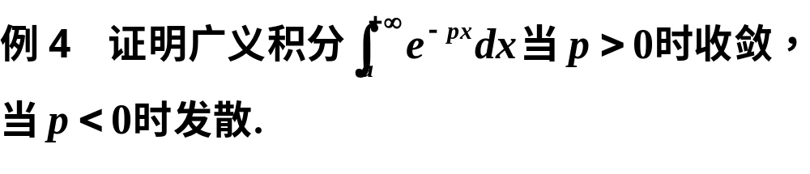







证
当
时，广义积分收敛，
其值为：
当
时，广义积分发散

Slide 11





例5

Slide 12
















二、无界函数的反常积分
引例:曲线
与 轴, 轴和直线
所围成的
开口曲边梯形的面积
可记作
其含义可理解为

Slide 13







定义2.设
而在点a的右邻域内无界,
若极限
存在 ,
则称此极限为函
数 在[a,b]上的反常积分,记作
这时称反常积分
收敛；
如果上述极限不存在,
就称反常积分
发散 .
类似地,若
而在 b 的左邻域内无界,
则定义

Slide 14







而在点c的
邻域内无界,
则定义
无界函数的积分又称作第二类反常积分,
无界点常称
为瑕点(奇点) .
说明:
若被积函数在积分区间上仅存在有限个第一类
间断点,
则本质上是常义积分,
而不是反常积分.
例如,

Slide 15









则也有类似牛–莱公式的
的计算表达式 :
若b为瑕点,则
若a为瑕点,则
若a,b都为瑕点,则
注意:若瑕点
则
可相消吗?

Slide 16








例1 计算广义积分
解

Slide 17











证

Slide 18







例3 计算广义积分
解
故原广义积分发散.

Slide 19












例4 计算广义积分
瑕点
解

Slide 20














Slide 21







说明：当一题同时含两类反常积分时,
应划分积分区间,
分别讨论每一区间上的反常积分.

Slide 22









例7. 试证
,并求其值.
令
解:

Slide 23





Slide 24














例8：计算
解：
则此反常积分发散。
注:若疏忽了
是被积函数的瑕点,而将它误
认为定积分来计算则有错误的结果。

Slide 25












内容小结
积分区间无限
1.反常积分
常义积分的极限
被积函数无界
2.两个重要的反常积分

Slide 26







提示: P262 题2
求其最大值 .
令
得唯一驻点：

Slide 27







思考题
1.积分 的瑕点是哪几点？
解答:
积分 可能的瑕点是
不是瑕点,
的瑕点是

Slide 28



2.已知
，试用分段函数表示

